Slide 1




TRƯỜNG TIỂU HỌC ……
CHÀO MỪNG QUÝ THẦY CÔ
VỀ DỰ GIỜ THĂM LỚP
Môn Tiếng Việt lớp 3
BÀI 3: CÁNH RỪNG TRONG NẮNG (T1,2)
Giáo viên:
Lớp: 3

Slide 2




MỘT SỐ LƯU Ý KHI SỬ DỤNG BÀI GIẢNG
Trong quá trình học bài, muốn dừng lại ở bất kì thời điểm nào của một trang hay muốn chuyển trang tiếp theo hoặc xem lại trang trước, em nhấn chuột vào các biểu tượng trên thanh điều khiển ở phía dưới.
Chạy / Tạm dừng
Trở về trang trước
Chuyển sang trang sau
Điều chỉnh âm lượng
Thu / phóng màn hình

Slide 3
Tập đọc
Bài 4 – Làm việc thật là vui
Yêu cầu cần đạt
1. Kiến thức
- Giúp HS đọc đúng, rõ ràng bài đọc Làm việc thật là vui, biết ngắt nghỉ, nhấn giọng phù hợp;
- Giúp HS trả lời được các câu hỏi có liên quan đến bài đọc. Tự tìm đọc các bài viết về những hoạt động của thiếu nhi; trao đổi, chia sẻ với các bạn về bài đã đọc: tên tác giả, tên bài đọc và những hình ảnh, chi tiết, nhân vật em thích;
- Biết chia sẻ trải nghiệm, suy nghĩ, cảm xúc có liên quan đến bài đọc; trao đổi về nội dung của bài đọc và các chi tiết trong tranh.
2. Năng lực
+ Năng lực giao tiếp, hợp tác: Trao đổi, thảo luận để thực hiện các nhiệm vụ học tập;
+ Năng lực giải quyết vấn đề và sáng tạo: Sử dụng các kiến thức đã học ứng dụng vào thực tế, tìm tòi, phát hiện giải quyết các nhiệm vụ trong cuộc sống.
+ Phát triển năng lực quan sát.
3. Phẩm chất
- Biết quý trọng thời gian, yêu lao động, hình thành năng lực tự chủ trong học tập và sinh hoạt. Có khả năng nhận biết và bày tỏ tình cảm, cảm xúc. Biết chia sẻ, hòa đồng với mọi người.

Slide 4
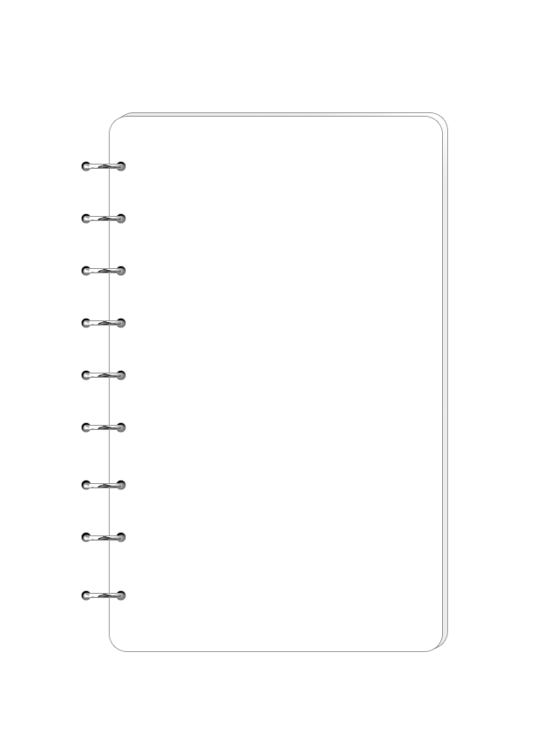

Cấu trúc bài học
Khởi động
Khám phá bài đọc
Tìm hiểu nội dung bài đọc
Vận dụng bài học

Slide 5

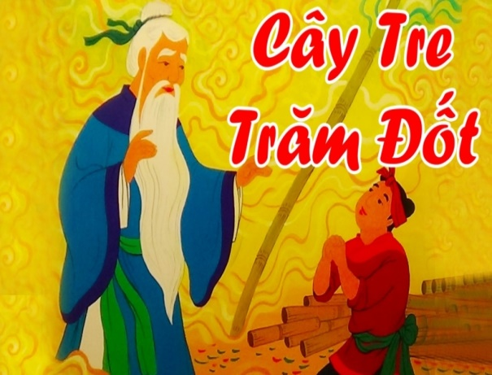




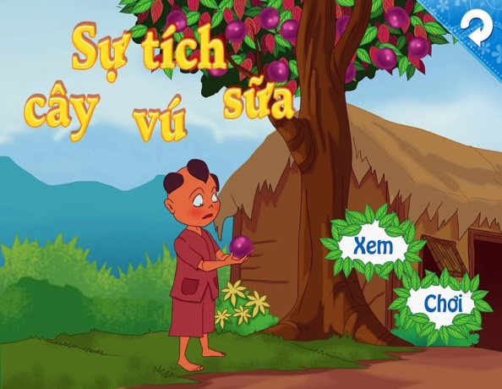



Thứ……ngày…..tháng…..năm…….
TIẾNG VIỆT
TRÒ CHƠI: EM YÊU CHUYỆN CỔ NƯỚC MÌNH

Slide 6
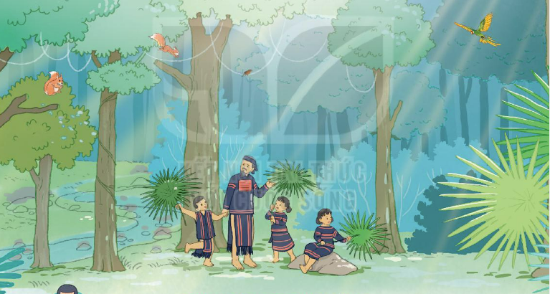

Slide 7
Thứ……ngày…..tháng…..năm…….
TIẾNG VIỆT
Bài 3: CÁNH RỪNG TRONG NẮNG (T1+2)
1. Hướng dẫn đọc.
Đọc trôi chảy toàn bài, ngắt nghỉ câu đúng, chú ý câu dài. Đọc diễn cảm thể hiện cảm xúc nhân vật.
2. Chia đoạn.
+ Đoạn 1: Từ đầu đến tiếng chim hót líu lo
+ Đoạn 2: Tiếp theo cho đến nhìn ngơ ngác
+ Đoạn 3: Tiếp theo cho đến hết

Slide 8
Thứ……ngày…..tháng…..năm…….
TIẾNG VIỆT
Bài 3: CÁNH RỪNG TRONG NẮNG (T1+2)
3. Luyện đọc và tìm hiểu bài.
lưng Trường Sơn,
núi non trùng điệp,
róc rách,
tàu lá cọ
Biết bao cảnh sắc/ như hiện ra trước mất chúng tôi:/ bầy vượn tinh nghịch/ đánh đu trên cành cao,/ đàn hươu nai xinh đẹp và hiền lành/ rủ nhau ra suối,/ những vợt cỏ đẫm sương/ long lanh trong nắng.//
.

Slide 9
Thứ……ngày…..tháng…..năm…….
TIẾNG VIỆT
Bài 3: CÁNH RỪNG TRONG NẮNG (T1+2)
Luyện đọc
Tìm hiểu bài
lưng Trường Sơn,
róc rách,
Câu 1: Các bạn nhỏ được ông cho đi đâu? Ông chuẩn bị cho các bạn thứ gì để mang theo?
núi non trùng điệp,
tàu lá cọ
Ông cho đi thảm rừng. Ồng đưa cho mỗi cháu một tàu lá cọ để che nắng.
Biết bao cảnh sắc/ như hiện ra trước mất chúng tôi:/ bầy vượn tinh nghịch/ đánh đu trên cành cao,/ đàn hươu nai xinh đẹp và hiên lành/ rủ nhau ra suối,/ những vợt cỏ đẫm sương/ long lanh trong nắng.//
Câu 2: Vào rừng, các bạn nhỏ nghe thấy những âm thanh gì?
Đi trong rừng, các bạn nhỏ nghe rất rỏ tiếng suổi róc rách và tiếng chim hót líu lo.

Slide 10
Thứ……ngày…..tháng…..năm…….
TIẾNG VIỆT
Bài 3: NHỮNG CÁNH RỪNG TRONG NẮNG
Luyện đọc
Tìm hiểu bài
lưng Trường Sơn,
róc rách,
Câu 3: Cây cối và con vật trong rừng được tả như thế nào?
núi non trùng điệp,
tàu lá cọ
Cây cối được tả như thế nào?
Biết bao cảnh sắc/ như hiện ra trước mất chúng tôi:/ bầy vượn tinh nghịch/ đánh đu trên cành cao,/ đàn hươu nai xinh đẹp và hiên lành/ rủ nhau ra suối,/ những vợt cỏ đẫm sương/ long lanh trong nắng.//
Trong rừng, cây cối vươn ngọn lên cao tít đón nắng. Nhiều cây thân thẳng tắp, tán lá tròn xoe.
Con vật trong rừng được tả như thế nào ?
Những con sóc nhảy thoăn thoắt qua các cành cây. Khi thấy người, chúng dừng cả lại, nhìn ngơ ngác.

Slide 11
Thứ……ngày…..tháng…..năm…….
TIẾNG VIỆT
Bài 3: CÁNH RỪNG TRONG NẮNG
Luyện đọc
Tìm hiểu bài
lưng Trường Sơn,
róc rách,
Câu 3: Trên đường về ông đã kể những gì cho các bạn nhỏ?
núi non trùng điệp,
tàu lá cọ
Trên đường, ông đã kể cho các bạn nhỏ nghe vé những cánh rừng thuở xưa. Trong rừng thuở ấy có rất nhiều muông thú, cảnh vật rẩt đẹp mắt: đó là những báy vượn tinh nghịch đánh đu trên cành cao, những đàn hươu nai xinh đẹp và hiển lành rủ nhau ra suối, những vạt cỏ đẫm sương long lanh trong nắng,... Em biết được điều đó vì sau khi nghe ông kề, các bạn nhỏ như thấy hiện ra trước mắt những cảnh vật như vậy.
Biết bao cảnh sắc/ như hiện ra trước mất chúng tôi:/ bầy vượn tinh nghịch/ đánh đu trên cành cao,/ đàn hươu nai xinh đẹp và hiên lành/ rủ nhau ra suối,/ những vợt cỏ đẫm sương/ long lanh trong nắng.//

Slide 12
Thứ……ngày…..tháng…..năm…….
TIẾNG VIỆT
Bài 3: CÁNH RỪNG TRONG NẮNG (T1+2)
Luyện đọc
Tìm hiểu bài
lưng Trường Sơn,
róc rách,
Câu 4: Theo em, các bạn nhỏ có thấy thú vị với chuyến đi thăm rừng cùng ông không? Vì sao ?
núi non trùng điệp,
tàu lá cọ
Biết bao cảnh sắc/ như hiện ra trước mất chúng tôi:/ bầy vượn tinh nghịch/ đánh đu trên cành cao,/ đàn hươu nai xinh đẹp và hiên lành/ rủ nhau ra suối,/ những vợt cỏ đẫm sương/ long lanh trong nắng.//
Gợi ý: Các bạn nhỏ cảm thấy rất thú vị với chuyến đi thăm rừng cùng ông. Vì trong rừng có rất nhiều muông thú, cảnh vật rẩt đẹp mắt.

Slide 13

Thứ……ngày…..tháng…..năm…….
TIẾNG VIỆT
Bài 3: CÁNH RỪNG TRONG NẮNG (T1+2)
Luyện đọc
Tìm hiểu bài
lưng Trường Sơn,
róc rách,
NỘI DUNG
núi non trùng điệp,
tàu lá cọ
Biết bao cảnh sắc/ như hiện ra trước mất chúng tôi:/ bầy vượn tinh nghịch/ đánh đu trên cành cao,/ đàn hươu nai xinh đẹp và hiên lành/ rủ nhau ra suối,/ những vợt cỏ đẫm sương/ long lanh trong nắng.//
Các bạn nhỏ vẽ những cảnh vật đẹp và thú vị trong cánh rừng già hoang vắng. Qua bài đọc, cảm nhận được thiên nhiên quanh ta thật đáng yêu, đáng mến.

Slide 14

Trao đổi cuối bài học
BT mở rộng: Hãy viết từ 3 đến 5 câu giới thiệu về việc em đã làm giúp đỡ ông bà, bố mẹ hoặc mọi người xung quanh. Bài tập của các em sẽ được giới thiệu vào tiết tập đọc sau nhé
Địa chỉ liên hệ, giải đáp bài học
Giáo viên: Phạm Thị Ngoan
Email: th.yd.ptngoan2@dongtrieu.edu.vn
Điện thoại: 0386 981 746
Xã Yên Đức, thị xã Đông Triều, tỉnh Quảng Ninh

Slide 15

TƯ LIỆU THAM KHẢO
Phần mềm Ispring Suite 9.7
Microsoft PowerPoint 2010
Sách giáo khoa, sách giáo viên môn Tiếng Việt - lớp 2
Tư liệu, hình ảnh, clip về hoạt động ở trường từ các trang web:
    google.com.vn
    youtube.com
    nhaccuatui.com

Slide 16

LỜI CẢM ƠN
Để hoàn thành bài giảng tôi xin gửi lời cảm ơn đến phòng GD &ĐT thị xã Đông Triều đã tổ chức cuộc thi để chúng tôi được giao lưu học hỏi, giao lưu. Tôi xin cảm ơn Ban giám hiệu trường Tiểu học Bình Khê đã tạo điệu kiện cho tôi trong suốt quá trình làm và hoàn thành bài giảng.
Tôi rất mong nhận được sự góp ý của các đồng chí đồng nghiệp cho bài giảng của mình.

Slide 17

XIN CHÂN THÀNH CẢM ƠN
QUÝ THẦY CÔ GIÁO VÀ CÁC EM
Notes:
17

